Slide 1


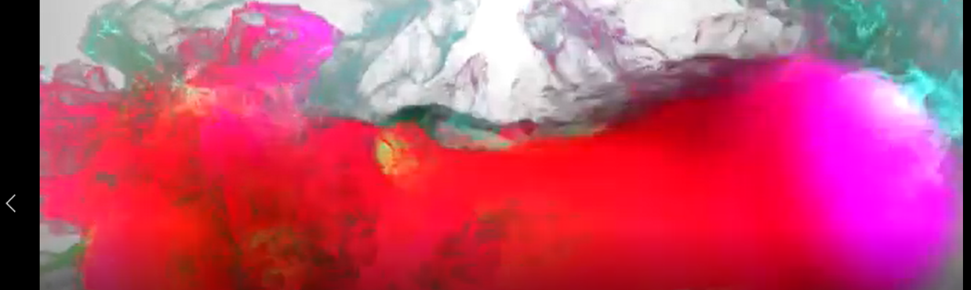
BÀI 28
SỰ TRUYỀN NHIỆT
SỰ TRUYỀN
NHIỆT

Slide 2




DẪN NHIỆT
ĐỐI LƯU
BỨC XẠ NHIỆT
HIỆU ỨNG NHÀ KÍNH
4
Luyện tập
5

Slide 3
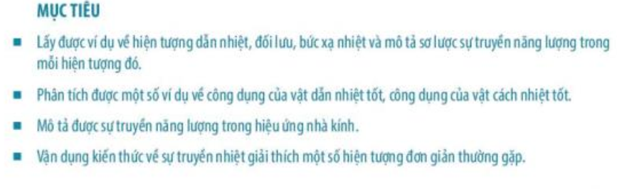
NHIỆT
SỰ TRUYỀN
BÀI 28

Slide 4
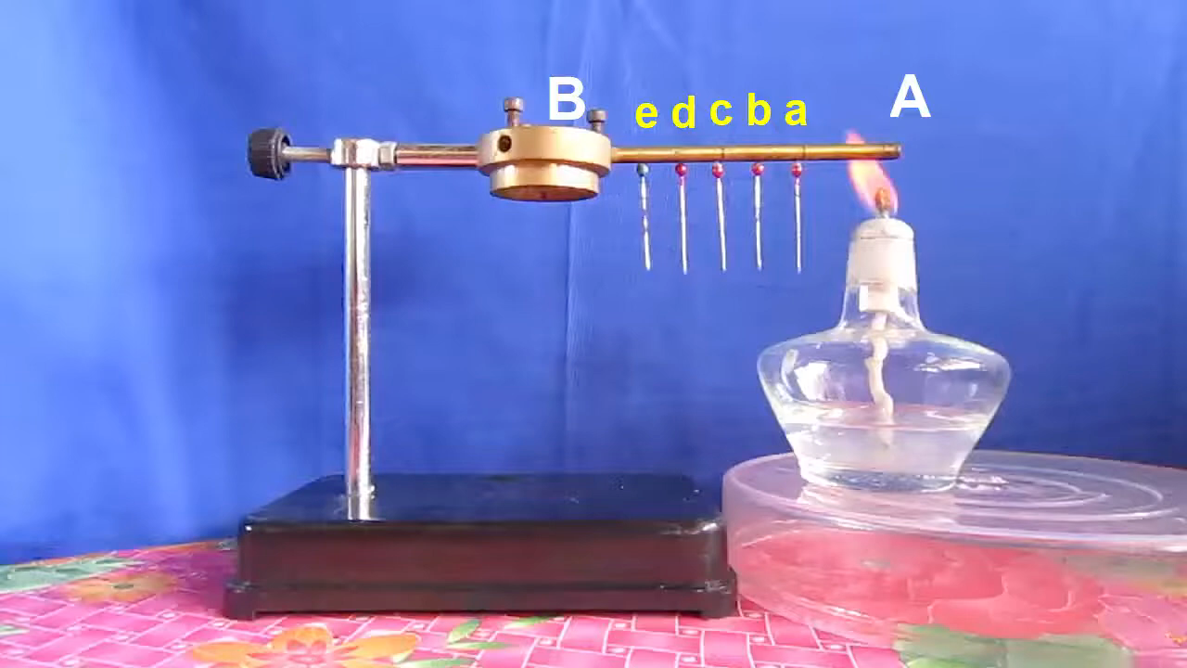
HÌNH THÀNH KIẾN THỨC MỚI
I. DẪN NHIỆT
1. Hiện tượng dẫn nhiệt

Slide 5
I. DẪN NHIỆT
1. Hiện tượng dẫn nhiệt
 Kết luận:
+ Dẫn nhiệt là sự truyền năng lượng trực tiếp từ các phân tử, nguyên tử có động năng lớn hơn sang các phân tử, nguyên tử có động năng nhỏ hơn thông qua va chạm.
+ Chất rắn dẫn nhiệt tốt, chất lỏng và chất khí dẫn nhiệt kém.

Slide 6
2. Vật dẫn nhiệt tốt, vật cách nhiệt tốt
Vật được cấu tạo từ những chất, vật liệu, có thể dẫn nhiệt tốt được gọi là vật dẫn nhiệt tốt; vật được cấu tạo từ những chất, vật liệu có thể cản trở tốt sự dẫn nhiệt gọi là vật cách nhiệt tốt.
Nếu coi khả năng dẫn nhiệt của không khí là 1 thì khả năng dẫn nhiệt của một số chất và vật liệu có giá trị gần đúng như sau:
Bảng 28.1. Khả năng dẫn nhiệt của các chất/vật liệu khác nhau so với không khí
Chất /vật liệu | Khả năng dẫn nhiệt | Chất /vật liệu | Khả năng dẫn nhiệt
Len | 2 | Đất | 65
Gỗ | 7 | Thép | 2 860
Nước | 25 | Nhôm | 8 770
Thủy tinh | 44 | Đồng | 17 370

Slide 7
2. Vật dẫn nhiệt tốt, vật cách nhiệt tốt
Kết luận:
+ Vật được cấu tạo những chất, vật liệu có thể dẫn nhiệt tốt được gọi là vật dẫn nhiệt tốt.
+ Vật được cấu tạo những chất, vật liệu có thể cản trở tốt sự dẫn nhiệt gọi là vật cách nhiệt tốt.

Slide 8
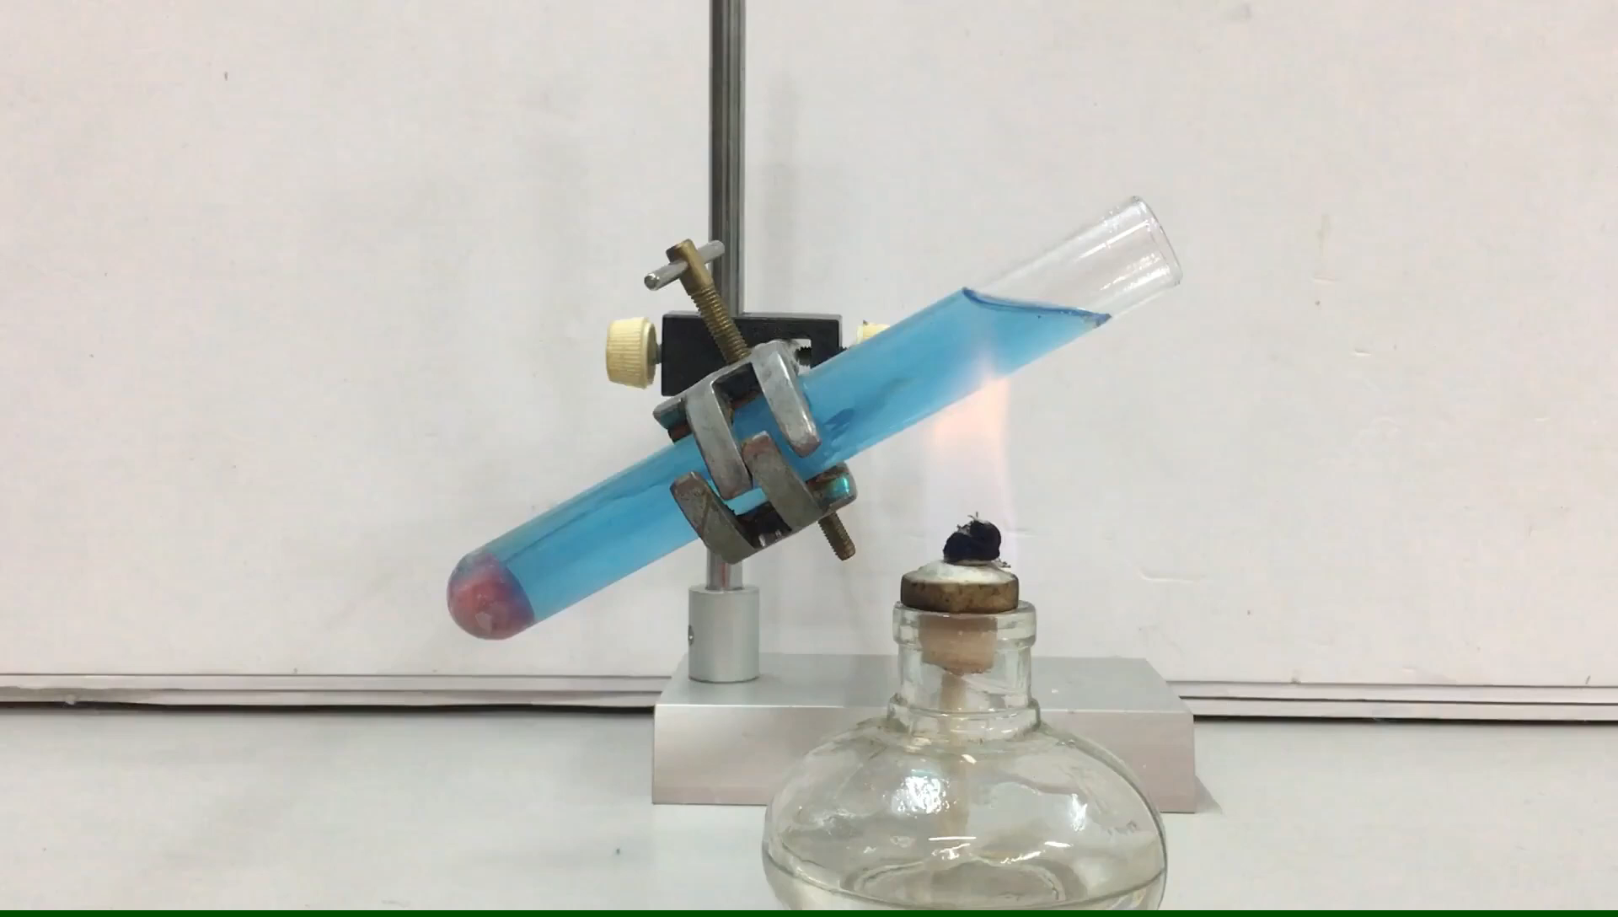
II. ĐỐI LƯU
1. Thí nghiệm

Slide 9


Slide 10
- Hiện tượng xảy ra đối với miếng sáp trong hai thí nghiệm:
+ Hình 28.2a, khi nước ở phần trên của ống nghiệm bắt đầu sôi thì cục sáp ở đáy ống nghiệm chưa bị nóng chảy.
+ Hình 28.2b, khi nước ở phần đáy của ống nghiệm bắt đầu sôi thì cục sáp ở miệng ống nghiệm bị nóng chảy.
- Hãy giải thích hiện tượng xảy ra trong hai thí nghiệm trên:
+ Ở hình 28.2a, khi đun nóng nước ở gần miệng ống nghiệm thì hiện tượng truyền nhiệt từ nước sang miếng sáp theo hình thức dẫn nhiệt, mà nước là chất dẫn nhiệt kém nên miếng sáp ở đáy ống nghiệm khó thu được nhiệt độ nhiều để đạt đến nhiệt độ nóng chảy.
+ Ở hình 28.2b, khi đun nóng nước ở đáy ống nghiệm thì hiện tượng truyền nhiệt từ nước sang miếng sáp theo cả hình thức đối lưu và dẫn nhiệt nên làm miếng sáp ở miệng ống nghiệm thu được nhiệt độ nhiều hơn và nhanh chóng đạt được nhiệt độ nóng chảy.
Chất lỏng, chất khí được gọi là chất lưu. Trong hai thí nghiệm trên ta thấy chất lưu dẫn nhiệt kém nhưng vẫn có thể truyền nhiệt tốt, vậy chất lưu truyền nhiệt bằng cách nào?

Slide 11
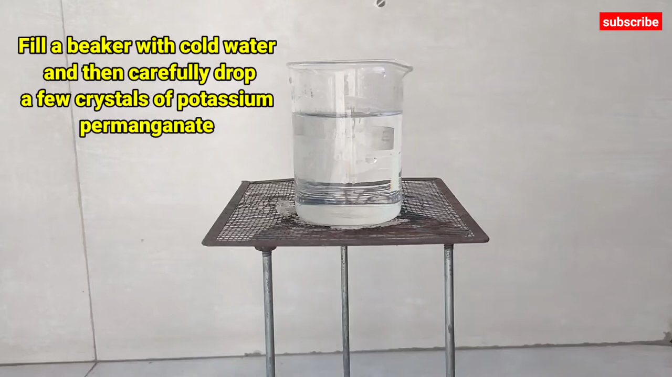
2. Truyền nhiệt bằng đối lưu.

Slide 12
2. Truyền nhiệt bằng đối lưu.
Nước ở gần ngọn lửa đèn cồn nhận được năng lượng, nóng lên, di chuyển thành dòng nước nóng đi lên trên, đồng thời nước lạnh ở trên cũng di chuyển thành dòng đi xuống dưới và nhận năng lượng từ ngọn lửa đèn cồn. Các dòng nước nóng, lạnh di chuyển ngược chiều như trên được gọi là dòng đối lưu.
Hiện tượng truyền nhiệt nhờ dòng đối lưu gọi là sự đối lưu.

Slide 13
II. ĐỐI LƯU
1. Thí nghiệm
2. Truyền nhiệt bằng đối lưu.
 Đối lưu là sự truyền năng lượng bằng các dòng chất lưu di chuyển từ vùng nóng hơn lên vùng lạnh hơn trong chất lưu.

Slide 14
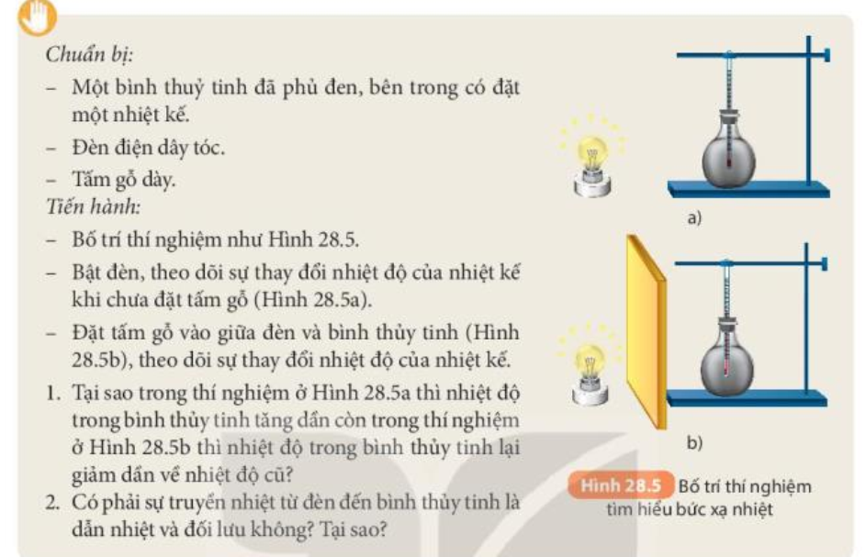
III. BỨC XẠ NHIỆT
1. Thí nghiệm

Slide 15
2. Có phải sự truyền nhiệt từ đèn đến bình thủy tinh theo hình thức dẫn nhiệt và đối lưu không? Tại sao?
- Trong thí nghiệm ở Hình 28.5a thì nhiệt độ trong bình thủy tinh tăng dần vì bình thủy tinh nhận được năng lượng nhiệt từ đèn điện dây tóc phát ra.
- Còn trong thí nghiệm ở Hình 28.5b thì nhiệt độ trong bình thủy tinh lại giảm dần về nhiệt độ cũ vì bình thủy tinh không nhận được năng lượng nhiệt từ đèn điện dây tóc phát ra nữa mà dần dần tỏa năng lượng nhiệt thu được từ lúc trước ra môi trường xung quanh.
Sự truyền nhiệt từ đèn đến bình thủy tinh không phải là dẫn nhiệt và đối lưu vì:
+ Không khí là chất dẫn nhiệt kém nên sự truyền nhiệt này không phải là hình thức dẫn nhiệt.
+ Sự truyền nhiệt trong trường hợp này truyền theo đường thẳng nên không phải là hình thức đối lưu.

Slide 16
2. Sự truyền nhiệt bằng bức xạ nhiệt
Thí nghiệm trên chứng tỏ năng lượng nhiệt đã được truyền bằng các tia gọi là tia nhiệt. Tia nhiệt có một số tính chất giống tia sáng như mang năng lượng, truyền thẳng, phản xạ, không truyền qua các vật chắn sáng,... Vật nhận được tia nhiệt thì nóng lên. Hình thức truyền nhiệt này được gọi là bức xạ nhiệt. Mặt Trời truyền được năng lượng tới Trái Đất là nhờ bức xạ nhiệt, vì các tia nhiệt có thể truyền ngay cả trong chân không. Khả năng hấp thụ và phản xạ tia nhiệt của một vật phụ thuộc tính chất mặt ngoài của nó. Mặt ngoài của vật càng xù xì và càng sẫm màu thì vật hấp thụ tia nhiệt càng mạnh; mặt ngoài của vật càng nhẵn và càng sáng màu thì vật phản xạ tia nhiệt càng mạnh.
Bức xạ nhiệt là sự truyền năng lượng thông qua tia nhiệt. Tia nhiệt có thể truyền trong môi trường chân không.

Slide 17
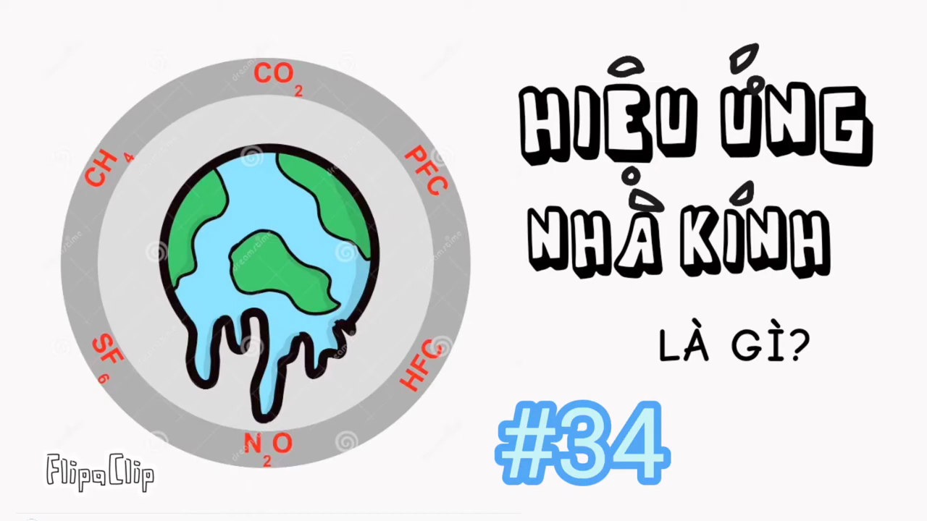
3. Hiệu ứng nhà kính.
Đã nhận

Slide 18
LUYỆN TẬP
Chọn từ thích hợp cho các ô trống trong bảng dưới đây về cách truyền nhiệt chính của các môi trường
Môi trường | Chất rắn | Chất lỏng | Chất khí | Chân không
Cách truyền nhiệt chính | ...(1)... | ...(2)... | ...(3)... | ...(4)...
Dẫn nhiệt
Đối lưu
Đối lưu
Bức xạ nhiệt

Slide 19


Hướng dẫn làm bài tập
1. Cơ chế của sự dẫn nhiệt là:
A. Sự truyền nhiệt độ từ vật này sang vật khác.
B. Sự truyền nhiệt năng từ vật này sang vật khác.
C. Sự truyền nội năng từ vật này sang vật khác.
D. sự truyền động năng của các phân tử này sang các phân tử khác.

Slide 20
Hướng dẫn làm bài tập
2. Bếp lửa truyền nhiệt năng ra môi trường xung quanh
A. chỉ bằng dẫn nhiệt.
B. chỉ bằng đối lưu.
C. chỉ bằng bức xạ nhiệt.
D. bằng cả dẫn nhiệt, đối lưu và bức xạ nhiệt.

Slide 21
Hướng dẫn làm bài tập
3. Bức xạ nhiệt không phải là hình thức truyền nhiệt năng từ
A. Mặt Trời đến Trái Đất.
B. bếp lửa đến người đứng gần bếp.
C. đầu một thanh đồng được hơ nóng sang đầu kia.
D. dây tóc bóng đèn đến vỏ bóng đèn.

Slide 22
BÀI TẬP
28.5. Tại sao muốn giữ cho nước chè xanh nóng lâu, người ta thường để ấm nước vào giỏ có chèn bông, trấu hoặc mùn cưa?
28.6. Tại sao nhà lợp rạ hoặc lá cọ về mùa đông ấm hơn, về mùa hè mát hơn nhà lợp tôn?
28.7. Tại sao trong các ấm điện, dây đun đều được đặt ở phía dưới, gần sát đáy ấm, không đặt ở phía trên sát miệng ấm?
28.8. Khi trời nắng, nếu đóng kín các cửa ra vào và cửa sổ bằng kính thì trong phòng nóng hơn là đóng kín các cửa ra vào và cửa sổ bằng gỗ. Tại sao?

Slide 23
Hướng dẫn nộp bài tập trên trang web
https://bit.ly/linkpadletHS

